Slide 1
Setkání s potenciálními žadateli OP 23+
Květen 2023

Slide 2
KNM SOT
Nejčastěji prováděny kontroly po platbě – ex post.
Výběr subjektů ke KNM na základě rizikové analýzy.
V rámci přípravy na KNM by měl být k dispozici výsledek administrativní kontroly- kontroly se vzájemně doplňují, nikoliv vylučují.
Kontrola na místě zahájena se statutárním zástupcem, realizace v sídle kontrolované osoby, členů OP a dalších souvisejících objektů nebo provozoven.
Po ukončení KNM zpracován protokol, s nímž je žadatel seznámen a je oprávněn podat námitky proti Protokolu o kontrole ve lhůtě 15 dnů.
Rozhodnutí o námitkách je doručeno žadateli.

Slide 3
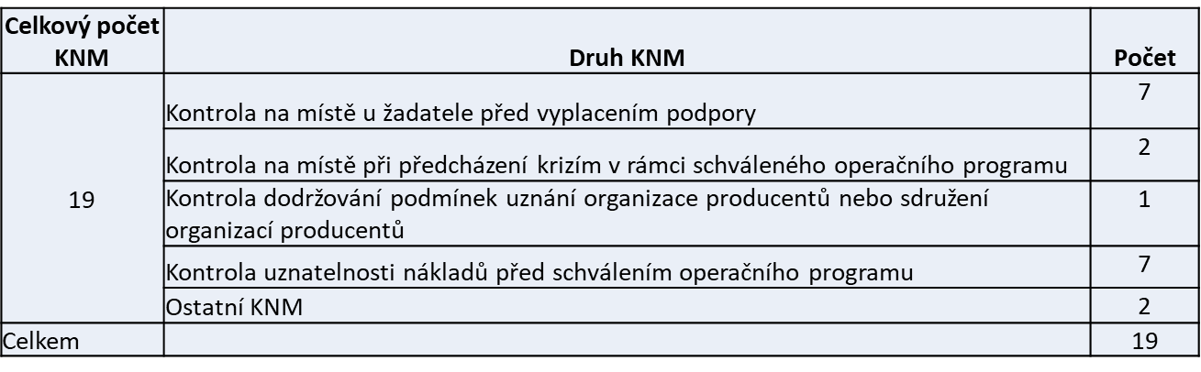
KNM SOT
Kontroly provedené v roce 2021
Kontroly provedené v roce 2022
Celkový počet KNM | Druh KNM | Počet
9 | Kontrola na místě u žadatele před vyplacením podpory | 5
 | Kontrola uznatelnosti nákladů před schváleného operačního programu | 3
 | Kontrola dodržování podmínek uznání (Odběr vzorků zpracovaných výrobků) | 1

Slide 4
KNM SOT
Nejčastější zjištění let 2021 - 2022
Způsobilost výdajů požadovaných k proplacení
uplatněné výdaje nebyly věcně způsobilé,
uplatněné výdaje v CM s vyšším korunovým ekvivalentem,
uplatněné výdaje nesouvisely s činností organizace producentů.
Složení organizace producentů
ověření aktuálnosti členské základny,
uměle, účelově vytvoření členové organizace producentů.
- Uvádění produkce na trh
uvádění mimo organizaci producentů
produkce 1 člena dominantní vůči ostatním členům (nad 80 %),
prodej ze dvora – přímý prodej nad 10 %

Slide 5
KNM SOT
Plánované změny v roce 2024
Snížení míry KNM u kontrol žádostí o platbu
- KNM již nejsou prováděny v rámci každé žádosti o platbu.
- Zaměřeny na roční/ zbývající platby, v odůvodněných (nezbytných) případech budou prováděny kontroly pololetní platby.
Zacílení KNM na nové podmínky (dle NV č. 82/2023 Sb.)
  Na investice do zavlažování
  Na odborné vedení nebo školení
  V rámci opatření k přecházení krizím a řízení rizik
  Pro zachování podpory na investice

Slide 6
KNM SOT
Zaměření KNM na oblasti:
- způsobilost výdajů z pohledu dodržení principu 3E,
- uvádění produkce na trh
(nově podíl produkce 1 člena na celkové produkci OP - nižší než 90 %),
- členové OP = skuteční producenti,
- propagační, reklamní akce,
- pojištění,
- externí činnosti,
- oznamovací povinnost (do 15 dnů od jejich vzniku)

Slide 7
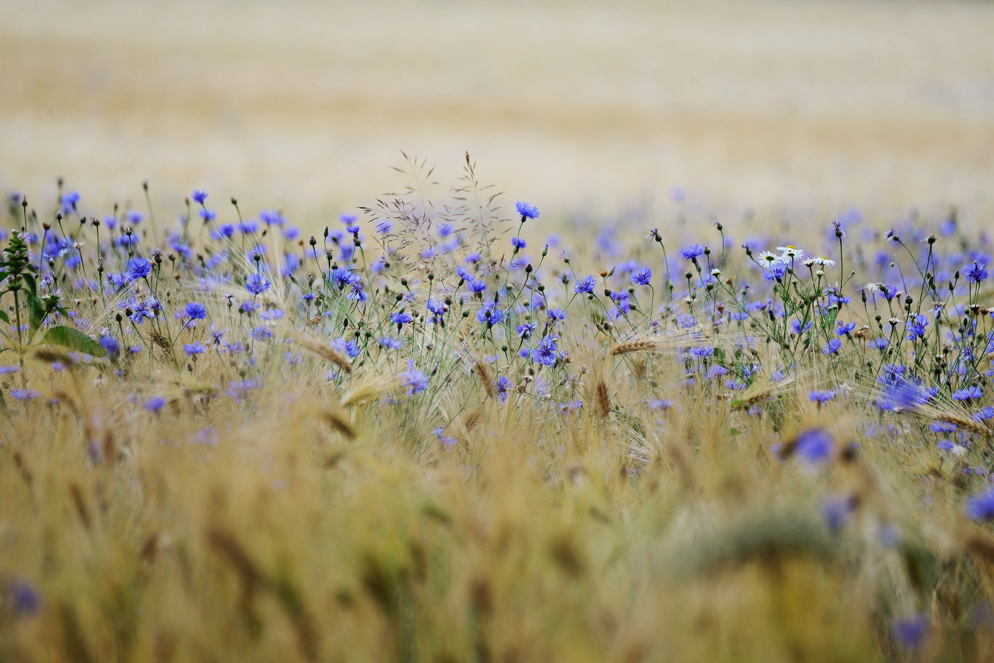
Státní zemědělský intervenční fond
Ve Smečkách 33
Praha 1 – 110 00
info@szif.cz
děkuji Za pozornost
Notes:
Obrázek lze změnit: najet na obrázek - pravé tlačítko myši – formát pozadí – výplň – soubor – vybrat soubor z pc
Úpravy obrázku: najet na obrázek - pravé tlačítko myši – formát pozadí – ikona Obrázek

